Slide 1


Visualización de Datos con Processing
Processing es una herramienta poderosa que permite a los ingenieros en sistemas crear visualizaciones de datos interactivas y visualmente impactantes. Explora las posibilidades infinitas de la visualización de datos con este lenguaje de programación intuitivo y orientado a la creación.
por DANNY EDUARDO CUXUM SANCHEZ

Slide 2

¿Qué es Processing?
1
Lenguaje de Programación
2
Aplicaciones Visuales
3
Comunidad en Crecimiento
Processing es un lenguaje de programación de código abierto basado en Java, diseñado para la creación de visualizaciones y aplicaciones interactivas.
Permite crear gráficos, animaciones y interfaces de usuario de una manera sencilla y eficiente.
Cuenta con una amplia comunidad de desarrolladores que comparten tutoriales, ejemplos y recursos.

Slide 3
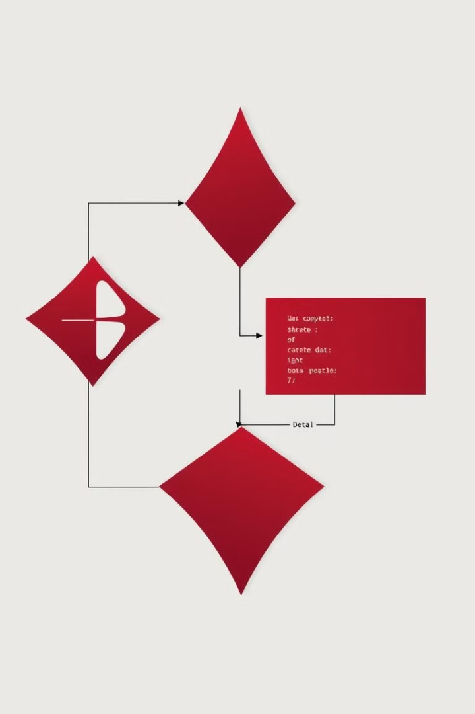
Conceptos básicos de Processing
1
Lienzos y Formas
Processing permite crear lienzos digitales y dibujar formas geométricas básicas como rectángulos, círculos y líneas.
2
Color y Animación
Los colores y las animaciones son fundamentales para crear visualizaciones dinámicas y atractivas.
3
Interacción y Eventos
Processing ofrece herramientas para agregar interactividad, como respuesta a eventos del mouse y el teclado.

Slide 4
Tipos de visualizaciones de datos
Gráficos Estadísticos
Visualizaciones Geoespaciales
Visualizaciones de Red
Representar datos numéricos de manera clara y concisa, como gráficos de barras, líneas y dispersión.
Mostrar conexiones y relaciones entre elementos, como grafos y diagramas de flujo.
Mapear datos en coordenadas geográficas para revelar patrones y tendencias espaciales.

Slide 5

Utilizando formas y colores
Diseño Visual Atractivo
Enfatizar Insights Clave
Usar formas, colores y patrones de manera creativa para crear visualizaciones impactantes y memorables.
Resaltar los datos más importantes mediante el uso estratégico de elementos visuales.
Mejorar la Comprensión
Explorar la Creatividad
Utilizar colores, tamaños y posiciones para ayudar a los usuarios a interpretar los datos de manera intuitiva.
Experimentar con diferentes estilos y técnicas para encontrar soluciones visuales únicas y sorprendentes.

Slide 6
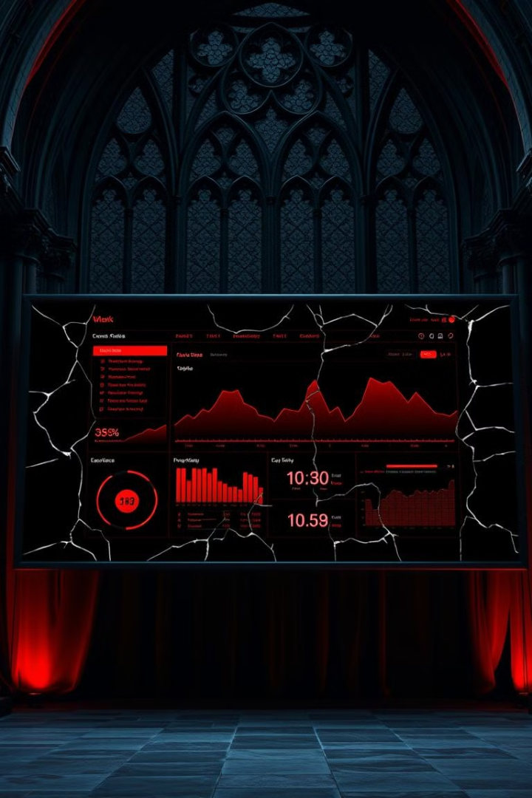



Añadiendo interactividad
Interacción con el Mouse
Permite a los usuarios explorar y manipular la visualización mediante clics y movimientos del cursor.
Controles con el Teclado
Ofrece a los usuarios la posibilidad de interactuar con la visualización a través de teclas y atajos.
Interfaces Táctiles
Facilita la manipulación y exploración de los datos en dispositivos con pantallas táctiles.

Slide 7
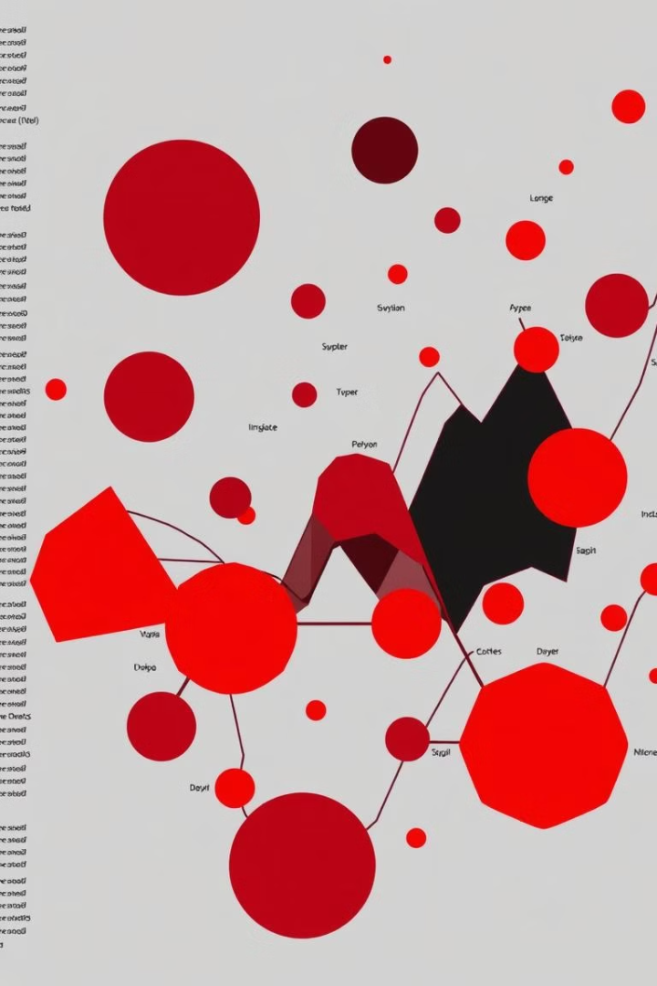



Importando y manipulando datos
Importar Datos
Cargar conjuntos de datos desde archivos CSV, Excel, JSON y otras fuentes.
Limpiar y Filtrar
Transformar y preprocesar los datos para que se adapten a los requisitos de la visualización.
Visualizar y Actualizar
Crear y actualizar las visualizaciones en tiempo real a medida que cambian los datos.

Slide 8
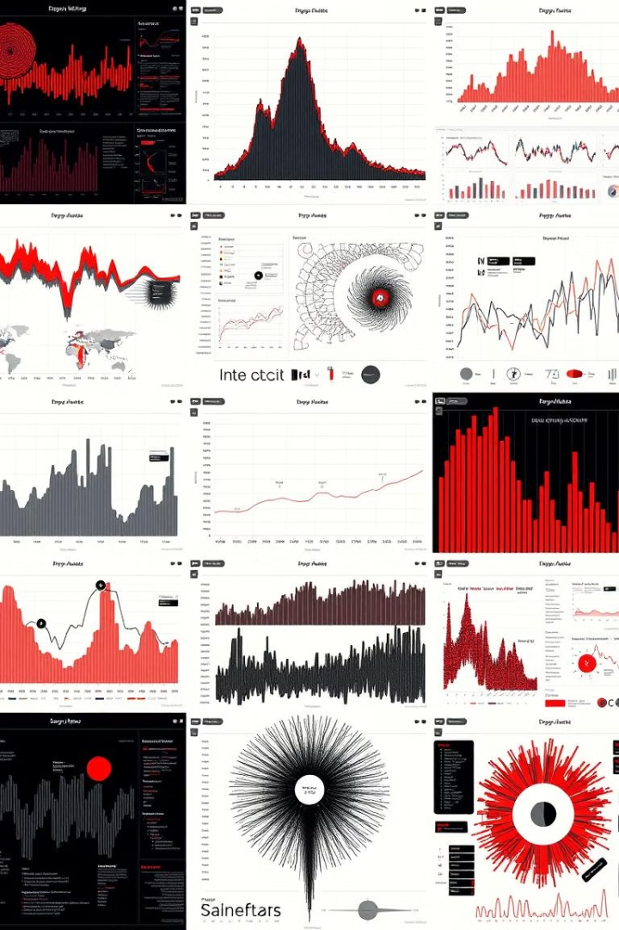
Casos de estudio: visualizaciones con Processing
Análisis de Redes Sociales
Visualizar patrones de conexión y flujo de información en plataformas como Twitter.
Tendencias del Mercado Bursátil
Crear gráficos interactivos que muestren el comportamiento de los precios de las acciones.
Cartografía de Datos Geoespaciales
Representar información geográfica, como flujos de tráfico o distribución de población.

Slide 9





Aplicaciones y recursos
Sitio Web Oficial
Libros Recomendados
Descubre tutoriales, ejemplos y la documentación oficial de Processing.
Profundiza en el aprendizaje con libros especializados en visualización de datos con Processing.
Comunidad en Línea
Cursos y Talleres
Únete a foros y grupos de discusión para compartir ideas y resolver problemas.
Participa en capacitaciones que te ayuden a dominar las técnicas de visualización con Processing.

